Slide 1


一维码读取方案
►
VISION PLAN

Slide 2
目录：
一．项目描述 二．项目验证
三．配置清单 四．逻辑流程
五. 评估结果&注意事项 六．售后服务说明

Slide 3
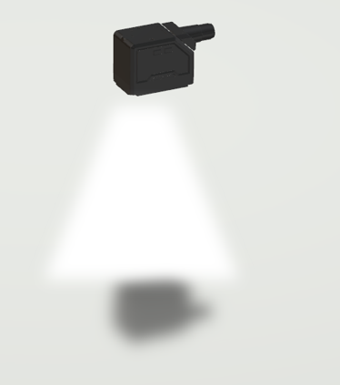
一．
项目描述
●码材质：塑料
●码类型：一维码
●识别范围(mm * mm)：100*100
●码尺寸(mm * mm)：35*15
●最小单元格尺寸(mil)：10
●最大工作距离(mm)：600
●最小工作距离(mm)：100
●每秒拍照次数(pcs/s)：20
●单次拍照识别码数量(pcs)：15
●读码时产品运动速度(m/s)：0
●工作距离(mm)：150-250
方案布局图

Slide 4
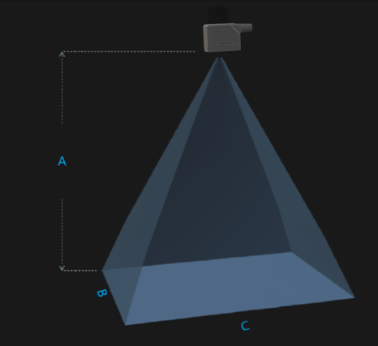
二．
项目验证
参数名称 | 参数值
读码器型号 | R5016MG-25M-BGG01
读码器类型 | 读码器
读码器分辨率 | 1440 * 1080
支持码类型: 一维码 | Code39，Code93，Code128，CodaBar，EAN8，EAN13，UPCA，UPCE，ITF25，2of（Industrial2of5），standard25，GS1-128等；二维码：QR/DataMatrix（MicroQR/GSIDM/GSIQR等）；码质量评价：（ISO/IEC29158/AIM-OPM），ISO/IEC15415，ISO/IEC15416）
通信接口 | SDK, TCP Client, TCP Server, FTP, RS232, Profinet, Modbus, EtherNet/IP, MC(SLMP), FINS/UDP, FINS/TCP
A(工作距离) = 150-250mm, B(识别范围宽度) = 19-34mm, C(识别范围长度) = 26-46mm
视野图

Slide 5
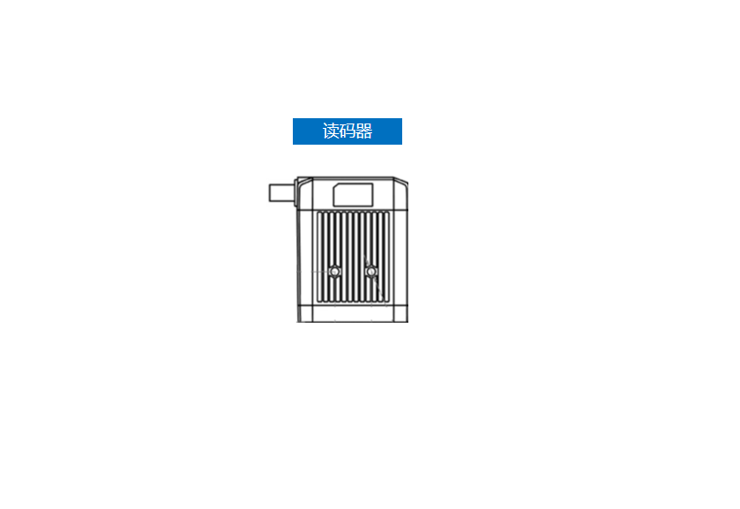
三．
配置清单
系统构成

Slide 6
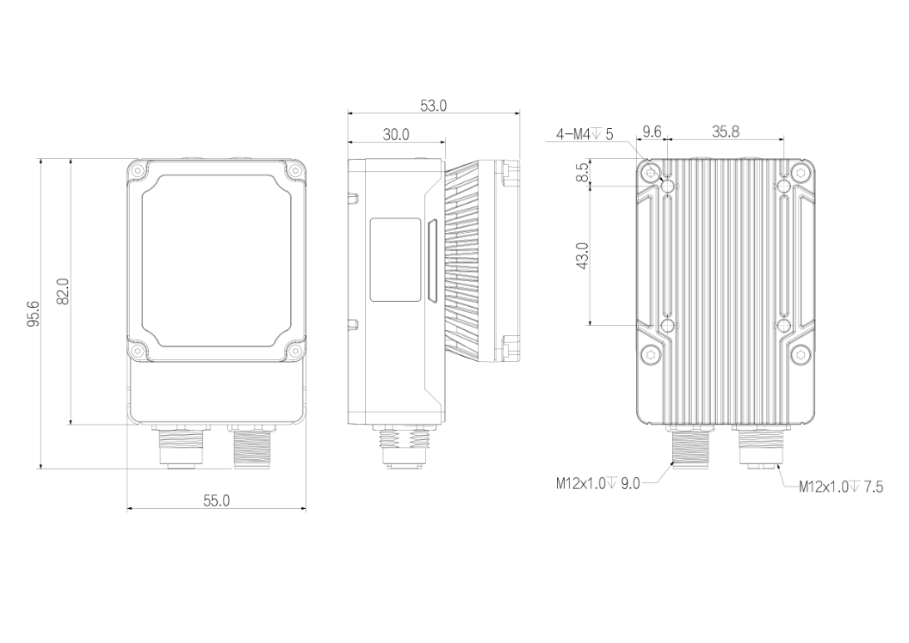
三．
配置清单
尺寸图
相机尺寸图

Slide 7
三．
配置清单
序号 | 名称 | 型号 | 单位 | 数量 | 厂家
1 | 读码器 | R5016MG-25M-BGG01 | 台 | 1 | dahua
2 | 软件 | 大华EasyID | 套 | 1 | dahua

Slide 8
四．
逻辑流程
# 逻辑流程
├── 图像采集
│ ├── 相机参数设置
│ │ ├── 曝光时间：根据工作距离(100-600mm)动态调整，优先保证码区域清晰度
│ │ ├── 增益：设置为12-15（平衡亮度与噪点）
│ │ ├── 伽马值：设置为2.5（增强黑白对比度）
│ │ ├── 自动调焦：启用ROI区域调焦（针对35*15mm码区域）
│ │ └── 补光灯：启用高频闪模式（抑制塑料材质反光）
│ └── 视觉定位
│ ├── ROI区域划分：在100*100mm识别范围内设置15个独立检测框
│ └── 多区域读码：启用ROI绘制功能，每个区域设置最大读码数量为1
├── 预处理
│ ├── 图像增强
│ │ ├── 第一次预处理：中值滤波（3x3）消除噪点
│ │ ├── 第二次预处理：开运算（3x1）消除白色干扰
│ │ └── 第三次预处理：锐化处理（增强码边缘）
│ └── 动态参数调整
│ ├── 根据码表面反光强度自动调节伽马值（范围0.8-3.2）
│ └── 按工作距离自动补偿焦距（100-600mm线性映射）
├── 一维码检测
│ ├── 算法配置
│ │ ├── 启用Code128/Code39/EAN13多类型识别
│ │ ├── 读码模式：增强模式（兼顾速度与精度）
│ │ ├── 最大读码数量：15（单帧处理）
│ │ └── 超时时间：300us（适应20fps采集频率）
│ └── 质量控制
│ ├── 启用ISO15415质量评价
│ ├── 最小边缘对比度：≥30%（适应塑料材质特性）
│ └── 缺陷检测：启用（检测码表面划痕）
├── 结果处理

Slide 9
四．
逻辑流程
│ ├── 数据验证
│ │ ├── 启用正则表达式过滤（校验码值格式）
│ │ └── 重复码过滤：按帧过滤（避免重复读取）
│ └── 输出配置
│ ├── 结果排序：按中心坐标X升序
│ └── 输出格式：自定义文本格式（包含码类型+数据+质量评分）
├── 通信处理
│ ├── TCP/IP传输
│ │ ├── 服务器模式：启用
│ │ ├── 端口号：5020（工业标准端口）
│ │ └── 数据包结构：ASCII0x02+数据+ASCII0x03
│ └── IO控制
│ ├── 读码成功信号：输出高电平脉冲（宽度50ms）
│ └── 读码失败信号：输出低电平持续100ms
└── 统计处理
├── 实时监控
│ ├── 单帧处理耗时统计（上限25ms）
│ └── 识别成功率监控（目标≥99.5%）
└── 数据记录
├── 存储策略：解码失败图像全保存（BMP格式）
└── 质量趋势分析：每小时生成质量评分直方图

Slide 10
五．
评估结果&注意事项
05 评估结果 & 注意事项
现场环境
相机安装
物料一致性
风险点：塑料材质表面反光可能导致图像质量下降
解决方案：启用高频闪模式补光灯并动态调整伽马值（0.8-3.2）
风险点：工作距离波动（100-600mm）易导致焦距偏差
解决方案：启用ROI区域自动调焦功能，限定安装位置在150-250mm标准范围
风险点：塑料码表面划痕或油污影响边缘对比度
解决方案：预处理阶段执行中值滤波+开运算，并设置最小边缘对比度≥30%

Slide 11
六．售后服务说明
该设备上线后使用初期，我们会派专人进行全程跟踪： 处理解决可能发生的设备异常； 对现场人员进行培训指导。 设备交付后：售后服务一年。 若客户提出设备升级需求，我们会及时为您提供升级新方案。
联系我们： 邮箱：image@ytzrtx.com 电话：0535-2162897 地址：烟台致瑞图像技术有限公司

Slide 12
THANKS

